Slide 1
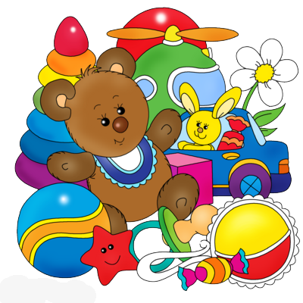
ИГРУШКИ

Slide 2
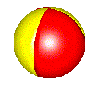
МЯЧ

Slide 3
КУ – БИ - КИ

Slide 4
МА – ШИ - НА

Slide 5
КУК - ЛА

Slide 6
ЮЛА

Slide 7
МИШ - КА

Slide 8
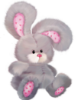
ЗАЙ - КА

Slide 9
КНИ - ГА

Slide 10
ДОМ

